Slide 1

Proyecto de cooperación
“LEADERANDO:
apuesta por el futuro del medio rural asturiano”

Slide 2
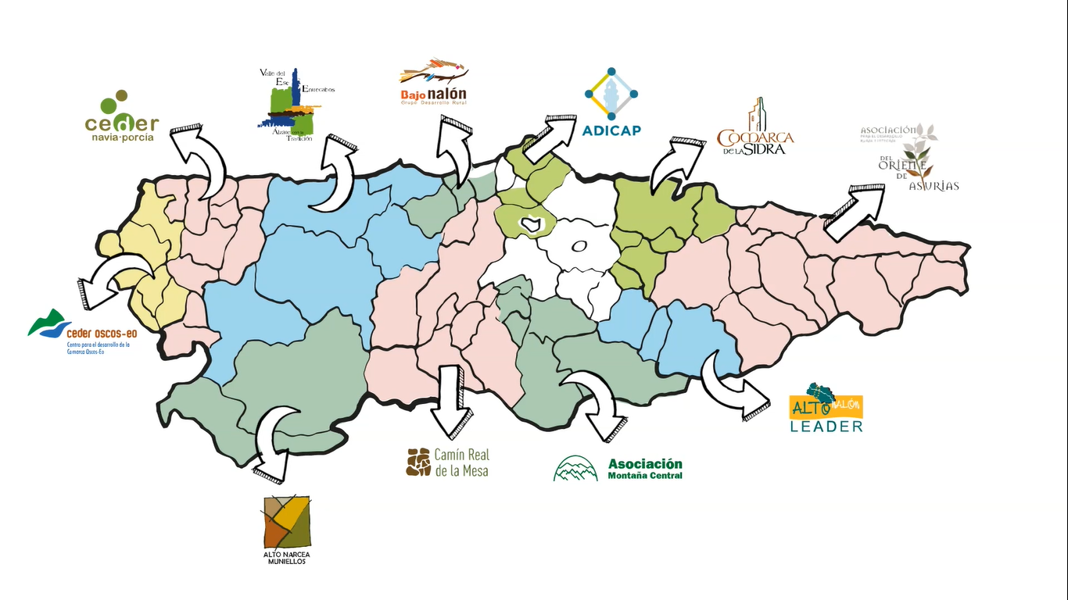
Proyecto de cooperación
“LEADERANDO: apuesta por el futuro del medio rural asturiano”

Slide 3
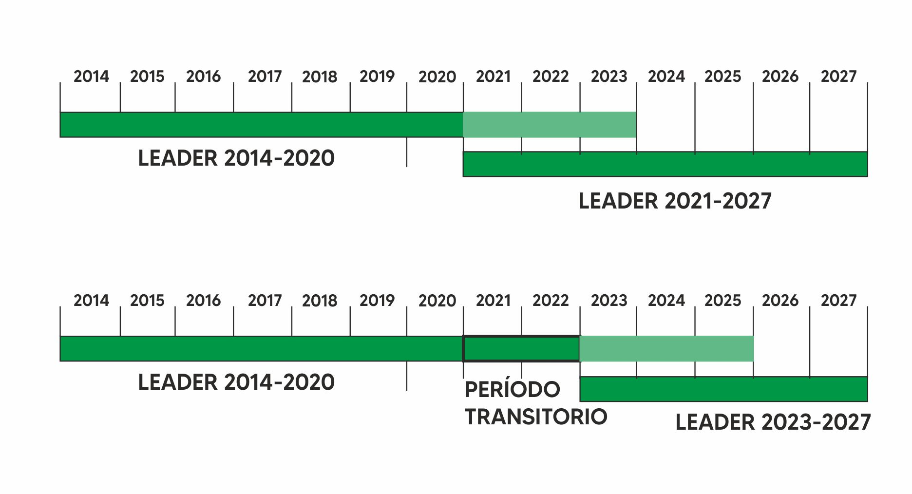
Proyecto de cooperación
“LEADERANDO: apuesta por el futuro del medio rural asturiano”
Compromiso de gasto
Justificación (n+3)
Compromiso de gasto
Compromiso de gasto
Justificación (n+3)
Compromiso de gasto
Reglamento (UE) 2020/2220

Slide 4
Proyecto de cooperación
“LEADERANDO: apuesta por el futuro del medio rural asturiano”
ESTRATEGIA DE
DESARROLLO LOCAL
PARTICIPATIVO
.
Documento de planificación para impulsar el desarrollo socioeconómico del territorio durante un determinado período, elaborado por cada Grupo de Acción Local mediante un proceso participativo.
ANÁLISIS
DIAGNÓSTICO
Período 2000-2006: Estrategia LEADER / Proder2
Período 2007-2013 : Estrategia LEADER y Estrategia FEP
PARTICIPACIÓN
SOCIAL
Período 2014-2020: Estrategia LEADER y Estrategia FEMP
OBJETIVOS
Período 2023-2027: Estrategia LEADER + FEMPA
PLAN DE ACCIÓN
EVALUACIÓN

Slide 5
Proyecto de cooperación
“LEADERANDO: apuesta por el futuro del medio rural asturiano”
OBJETIVO:
Analizar el medio rural asturiano de forma coherente y homogénea, diseñando una estrategia global a escala regional para su aplicación en el periodo 2023-27 en el Principado de Asturias.

Slide 6
Proyecto de cooperación
“LEADERANDO: apuesta por el futuro del medio rural asturiano”
ALCANCE:
Compartiendo una metodología común, se realizará un diagnóstico del medio rural asturiano, holístico e integral, organizado en torno a dos bloques de interés: sectores productivos y políticas de interés prioritario.
Sectores productivos:
El sector primario.
Transformación y comercialización de la producción agraria.
El sector turístico vinculado al medio rural.
El sector pesquero.
El sector servicios e industrial presentes en el medio rural.

Slide 7
Proyecto de cooperación
“LEADERANDO: apuesta por el futuro del medio rural asturiano”
ALCANCE:
Compartiendo una metodología común, se realizará un diagnóstico del medio rural asturiano, holístico e integral, organizado en torno a dos bloques de interés: sectores productivos y políticas de interés prioritario.
Políticas de interés prioritario:
Infraestructuras públicas locales.
Gestión de tierras y relevo generacional.
Emprendimiento en el medio rural.
Nuevos pobladores.

Slide 8

Proyecto de cooperación
“LEADERANDO: apuesta por el futuro del medio rural asturiano”
ACTUACIONES:
Análisis territorial.
Análisis territorial del área rural de aplicación del programa LEADER en Asturias. Contenidos:
  Estructura territorial.
  Estructura sociodemográfica.
  Actividad económica y empleo.
  Tejido asociativo y participación social.
1 Documento regional + 11 documentos territorios LEADER

Slide 9
Proyecto de cooperación
“LEADERANDO: apuesta por el futuro del medio rural asturiano”
ACTUACIONES:
Agricultura, ganadería y actividad forestal.
Análisis del sector primario vinculado al medio rural asturiano planteando mejoras y alternativas para el establecimiento de un sistema racional y sostenible de gestión y aprovechamiento. Contenidos:
Usos del suelo y estructura de las explotaciones.
Producción agrícola.
Producción ganadera.
Actividades forestales.
Aspectos transversales de la actividad agropecuaria.
1 Documento regional + 11 documentos territorios LEADER

Slide 10
Proyecto de cooperación
“LEADERANDO: apuesta por el futuro del medio rural asturiano”
ACTUACIONES:
Transformación y comercialización de la producción agraria agraria.
Análisis del sector productivo vinculado a la transformación y comercialización de la producción agraria, planteando acciones y alternativas para mejorar su rendimiento y sostenibilidad. Contenidos:
Industria agroalimentaria en las zonas rurales.
Comercialización de productos agroalimentarios.
1 Documento regional + 11 documentos territorios LEADER

Slide 11
Proyecto de cooperación
“LEADERANDO: apuesta por el futuro del medio rural asturiano”
ACTUACIONES:
Actividad turística.
Análisis de la actividad turística en el medio rural asturiano, revisando la evolución de la oferta y la demanda turística en las diferentes comarcas, el impacto sobre el territorio y los recursos y la sostenibilidad de los modelos turísticos existentes. Contenidos:
Oferta turística.
Demanda turística.
Indicadores de competitividad y rentabilidad de la actividad turística.
Tendencias turísticas.
1 Documento regional + 11 documentos territorios LEADER

Slide 12
Proyecto de cooperación
“LEADERANDO: apuesta por el futuro del medio rural asturiano”
ACTUACIONES:
Pesca marítima.
Análisis de la actividad pesquera, incluyendo planes de intervención para mejorar su rendimiento, rentabilidad y sostenibilidad. Contenidos:
Pesca extractiva.
Primera comercialización de los productos pesqueros.
Transformación de los productos de la pesca.
Elementos transversales.
1 Documento regional + 7 documentos territorios LEADER

Slide 13
Proyecto de cooperación
“LEADERANDO: apuesta por el futuro del medio rural asturiano”
ACTUACIONES:
Diversificación económica del medio rural (otras actividades)
Análisis de la actividad económica en sectores no tradicionales de la economía rural, tanto en industria como en los servicios y en sus posibilidades de crecimiento. Contenidos:
Industria manufacturera.
Sector servicios.
1 Documento regional + 11 documentos territorios LEADER

Slide 14
Proyecto de cooperación
“LEADERANDO: apuesta por el futuro del medio rural asturiano”
ACTUACIONES:
Necesidades de infraestructuras y servicios básicos locales
Análisis de la dotación y necesidades de mejora de las infraestructuras, equipamientos y servicios públicos competencia de las Corporaciones Locales. Contenidos:
Catálogo de infraestructuras, equipamientos y servicios básicos, con su grado de disponibilidad y nivel de prestación en cada territorio.
Análisis del marco competencial para la dotación de infraestructuras y servicios y de las estrategias.
Medidas para asegurar el mantenimiento y sostenibilidad técnica y económico financiera.
1 Documento general.

Slide 15
Proyecto de cooperación
“LEADERANDO: apuesta por el futuro del medio rural asturiano”
ACTUACIONES:
Gestión de tierras y relevo generacional
Análisis de los procesos existentes en el Principado de Asturias para facilitar el acceso a la tierra a productores que pretendan obtener un rendimiento económico de las mismas y posibilitar el relevo generacional en las explotaciones gestionadas por personas próximas a la jubilación. Contenidos:
Estructura general de la utilización de las tierras agrarias en el Principado de Asturias.
Titularidad de la tierra y de las explotaciones.
Modificación de las estructuras de propiedad de la tierra.
1 Documento general.

Slide 16
Proyecto de cooperación
“LEADERANDO: apuesta por el futuro del medio rural asturiano”
ACTUACIONES:
Emprendimiento
Análisis del emprendimiento en el medio rural asturiano y de la eficacia de las medidas de apoyo implantadas. Contenidos:
Panorámica del emprendimiento en el medio rural.
Contenido, alcance e impacto de las medidas de apoyo a la iniciativa empresarial en las zonas rurales.
Tendencias a nivel social, económico y tecnológico con potencial dinamizador de las economías rurales.
Propuestas de mejora de las iniciativas existentes o propuesta de medidas alternativas.
1 Documento general.

Slide 17
Proyecto de cooperación
“LEADERANDO: apuesta por el futuro del medio rural asturiano”
ACTUACIONES:
Nuevos pobladores
Análisis de las posibilidades y problemática de la atracción de nuevos pobladores para que se instalen los pueblos y aldeas de las zonas rurales del Principado de Asturias. Contenidos:
Análisis de experiencias de nuevos pobladores en España.
Definición de perfiles de nuevos pobladores.
Aspectos administrativos, jurídicos y económicos .
Identificación de obstáculos y oportunidades en la población de acogida .
Diseño de un plan piloto de atracción de nuevos residentes.
1 Documento general.

Slide 18
Proyecto de cooperación
“LEADERANDO: apuesta por el futuro del medio rural asturiano”
ACTUACIONES:
Coordinación:
Desarrollo de la metodología a aplicar en cada uno de los ámbitos.
Coordinación y apoyo a los Grupos en el desarrollo de las actuaciones que llevan a cabo.
Elaboración del documento final.

Slide 19
Proyecto de cooperación
“LEADERANDO:
apuesta por el futuro del medio rural asturiano”

